Slide 1
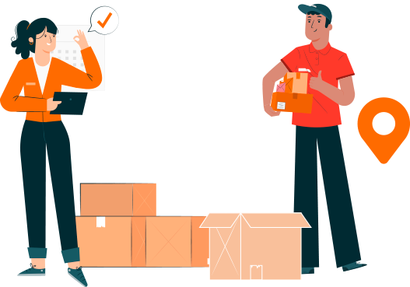
LOGÍSTICA | NIVEL 4° MEDIO
MÓDULO 1
OPERACIONES DE ALMACENAMIENTO
  En estos documentos se utilizarán de manera inclusiva términos como: el estudiante, el docente, el compañero u otras palabras equivalentes y sus respectivos plurales, es decir, con ellas, se hace referencia tanto a hombres como a mujeres.

Slide 2

MÓDULO 1 | OPERACIONES DE ALMACENAMIENTO
REPOSICIÓN DE PRODUCTOS
ACTIVIDAD 5

Slide 3



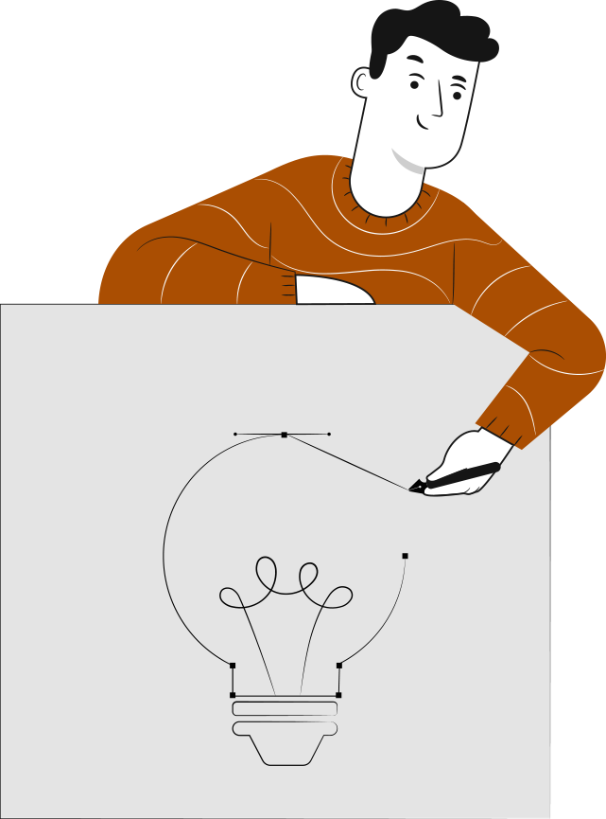

OBJETIVO DE APRENDIZAJE
APRENDIZAJE ESPERADO
CRITERIOS DE EVALUACIÓN
OA 1
Controlar la entrada y salida de productos, revisando el stock disponible y confirmando la recepción y despacho de manera computacional y/o manual, utilizando instrumentos de registro apropiados y la normativa vigente.
OA Genérico
C - H
1 Revisa las entradas de productos, confirmando la recepción de estos a través del uso de registros pertinentes y cumpliendo con la normativa vigente
1.4 Planifica la reposición de productos de acuerdo a los datos obtenidos a partir de los sistemas de información y según instrucciones de superiores.
Calcula la reposición de productos, de acuerdo a los datos obtenidos de los sistemas de información e instrucciones señaladas.

Slide 4

RECORDEMOS
¿QUÉ APRENDIMOS LA ACTIVIDAD ANTERIOR?
INGRESANDO DOCUMENTOS EN UN SISTEMA DE INFORMACIÓN
1
Completamos Tarjetas de inventario o existencias.
2
Realizamos cálculos de costo promedio ponderado.

Slide 5

RECORDEMOS
¿QUÉ APRENDIMOS LA ACTIVIDAD ANTERIOR?
Para revisar los aprendizajes trabajados en actividad anterior, te invitamos a reunirte en grupos y jugar a través de la aplicación Kahoot.
¡Muy bien!
Te invitamos a profundizar revisando
la siguiente presentación.

Slide 6

5
MENÚ DE LA ACTIVIDAD
REPOSICIÓN DE PRODUCTOS
Al término de la actividad estarás en condiciones de:
1
Identificar los aspectos relevantes asociados a la Reposición
Reconocer aspectos relevantes de las características que poseen los Proveedores
Identificar el concepto de Stock de inventario
Identificar aspectos y variables sobre el Consumo de un producto.
2
3
4

Slide 7


REPOSICIÓN
Los productos que se reciben, también se despachan.
Saber cuándo comprar un producto para reponerlo, a quién (qué proveedor) y qué cantidad, es muy importante: ni mucho para no tener en exceso, ni muy poco para que no haya quiebre de stock. Esto último es difícil de determinar, porque existe incertidumbre (no existe certeza respecto a lo que sucederá; por ejemplo: cuántas unidades se necesitarán exactamente)

Slide 8

1. MODELOS MATEMÁTICOS
En muchas Pymes (pequeñas y medianas empresas) el dueño o encargado de compras ha definido el criterio para comprar (ejemplo: al llegar a 1 mes de stock, se compra pensando en llegar a 3 meses).
Sin embargo, cada vez más se están utilizando modelos matemáticos para determinar cuánto comprar. El primero y más clásico de todos (cumplió ya un siglo de vida) es el llamado EOQ por sus siglas en inglés: Economic Order Quantity (cantidad económica de pedido, o lote económico de compra).

Slide 9

2. ¿QUÉ NECESIDADES TENEMOS?
Se requiere saber cuánto es lo que se necesitará de cada producto, ya sea para la venta externa como para el consumo interno.
Para esto se suele acudir a la historia: las salidas diarias, semanales, mensuales.
Es importante tener presente si existe estacionalidad y si ha habido un cambio en el comportamiento de consumo por alguna razón especial (por ejemplo: se dispara la venta por una liquidación).
También mantener una buena comunicación con el área de Producción y/o Comercial para saber si habrá razones para un aumento o disminución del consumo histórico.

Slide 10

3. MAESTRO DE PRODUCTOS
Para estandarizar la mercadería solicitada, de modo que quede claro lo que se está pidiendo, las empresas tienen una ficha por cada producto, en donde están los datos de éste: descripción, historial de compra y ventas (incluidos los costos), entre otros. Cada producto es identificado con un código, de modo que cuando se necesita adquirir más de cualquier producto se hace referencia a dicho código (el cual usa una nomenclatura interna que no necesariamente es el código del proveedor).

Slide 11
4. ¿CUÁNTO TENEMOS EN EL ALMACÉN?
Evidentemente no tiene sentido comprar algo si disponemos de suficiente stock.

Slide 12
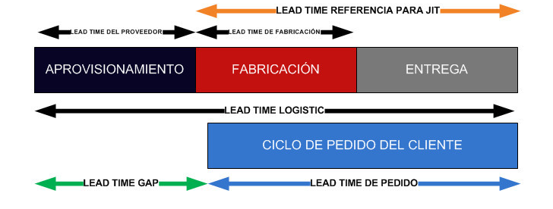
5. CONDICIONES DE ENTREGA DEL PROVEEDOR
La frecuencia de las visitas del vendedor (si no podemos pedir cuando queramos), así como el tiempo que demora el proveedor desde que le hacemos un pedido hasta que lo recibimos (el llamado LEAD TIME), también son variables a considerar. Ejemplo: si el proveedor es nacional, puede tardar una semana en responder a un pedido, pero si vamos a realizar una importación vía marítima, ésta puede tardar 2 a 3 meses (dependiendo de qué parte del mundo provenga).

Slide 13
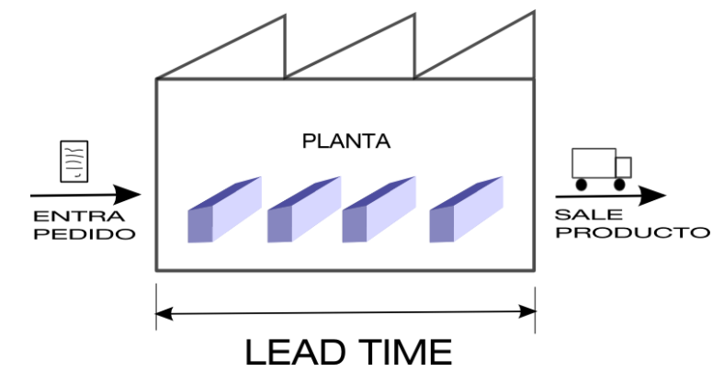
Así, supongamos que vendemos 1.000 litros de leche a la semana, la cual importamos desde Nueva Zelanda. Si el viaje por mar desde dicho país al nuestro tarda 8 semanas, el stock mínimo que debemos tener al realizar un pedido es de 8.000 litros. Si encontramos en Chile un distribuidor de la misma marca de leche, quien demora una semana en despacharnos, el stock mínimo para poner una Orden de Compra (de modo que no haya quiebre de stock) se reduce a sólo 1.000 litros.

Slide 14

6. TIEMPOS ADICIONALES ESPECIALES
Finalmente, hay ciertos productos que requieren un tiempo extra por requerir de análisis o autorizaciones, ya sea internas (un Departamento de Control de Calidad) o externas (una resolución sanitaria).
De modo que no pueden ser utilizados (vendidos o consumidos) sin contar con este visto bueno.

Slide 15

7. ÉTICA EN EL TRABAJO
Las personas a cargo de las compras en una empresa están expuestas a ser tentadas para tomar decisiones que favorezcan a un Proveedor en vez de a la organización para la que trabajan: invitaciones, regalos o directamente dinero. Al final, todo esto está incorporado en el precio que paga la empresa al proveedor.

Slide 16
8. LEGISLACIÓN PARA CONTROLAR
CONDUCTAS POCO ÉTICAS
La Ley 20.285 de 2006; Ley de Transparencia, orientada a la Administración Pública, y que hoy permite pedir casi cualquier información a las empresas u organismos públicos.
La Ley 20.393 de 2009; Ley de Responsabilidad Penal de las Empresas, que señala que éstas pueden ser condenadas por ciertos delitos que cometen sus empleados: lavado de activos, cohecho y financiamiento de terrorismo.
La Ley 21.121 de 2018; Ley Anticorrupción, que sanciona el cohecho y el soborno, la negociación incompatible, la corrupción entre particulares, y la administración desleal.

Slide 17

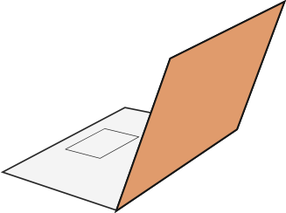
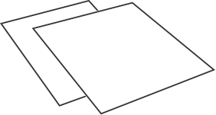
5
REVISEMOS
¿CUÁNTO APRENDIMOS?
REPOSICIÓN DE PRODUCTOS
Para revisar los temas trabajados durante el desarrollo de la actividad, te invitamos a responder las siguientes interrogantes:
¿Qué debemos tener en cuenta al momento de calcular cuánto pedir de un producto?
¿Qué consecuencias tiene que un comprador piense en sí mismo antes que en la organización para la que trabaja?
¡MUY BIEN! Ahora sigamos practicando.

Slide 18

5
¡PRACTIQUEMOS!
ACTIVIDAD PRÁCTICA
REPOSICIÓN DE PRODUCTOS
Ahora realizaremos una actividad práctica. Utiliza el archivo “Actividad Practica 5_” y sigue las instrucciones señaladas.
¡Éxito!
° Medio | Presentación

Slide 19






ANTES DE COMENZAR A TRABAJAR
TOMA LAS SIGUIENTES PRECAUCIONES
Usar EPP adecuados cuando corresponda.
Utilizar cuidadosamente equipos, herramientas y artículos de escritorio.
Intentar siempre dar lo mejor de ti, buscando ser eficiente al cumplir los objetivos.
Trabajar en equipo, cuidando la integridad física y emocional de todos y todas.
Al finalizar cada actividad, ordenar y limpiar el área de trabajo, reciclando al máximo los residuos.

Slide 20


ANTES DE TERMINAR:
TICKET DE SALIDA
REPOSICIÓN DE PRODUCTOS
¡No olvides contestar la Autoevaluación y entregar el Ticket de Salida!
¡Hasta la próxima!

